Slide 1



Slide 2

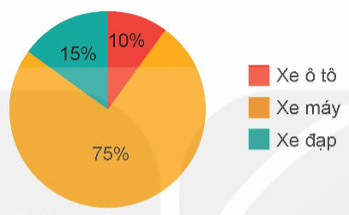
1
Biểu đồ dưới đây cho biết tỉ số phần trăm các loại xe đang gửi trong bãi đỗ xe.
Quan sát biểu đồ và trả lời câu hỏi.
a) Trong bãi đỗ xe đó, loại xe nào có nhiều nhất?
b) Số xe ô tô chiếm bao nhiêu phần trăm số xe gửi trong bãi?
c) Biết trong bãi có 30 xe đạp. Hỏi trong bãi hiện có tất cả bao nhiêu xe?

Slide 3
Quan sát biểu đồ và trả lời câu hỏi.
a) Trong bãi đỗ xe đó, loại xe nào có nhiều nhất?
Trong bãi đỗ xe đó, xe máy có số lượng nhiều nhất (chiếm 75% phần trăm số xe gửi trong bãi).

Slide 4
Quan sát biểu đồ và trả lời câu hỏi.
b) Số xe ô tô chiếm bao nhiêu phần trăm số xe gửi trong bãi?
Số xe ô tô chiếm 10% số xe gửi trong bãi.

